Slide 1

TEMA 4:
Ciclo de vida
de una app

Slide 2
TEMARIO DEL CURSO
Introduccion a AndroidAnnotations
Primeras anotaciones
Inyección
Ciclo de vida de una app
Acceso a los recursos
Practica final
Examen
Recapitulación de las anotaciones

Slide 3
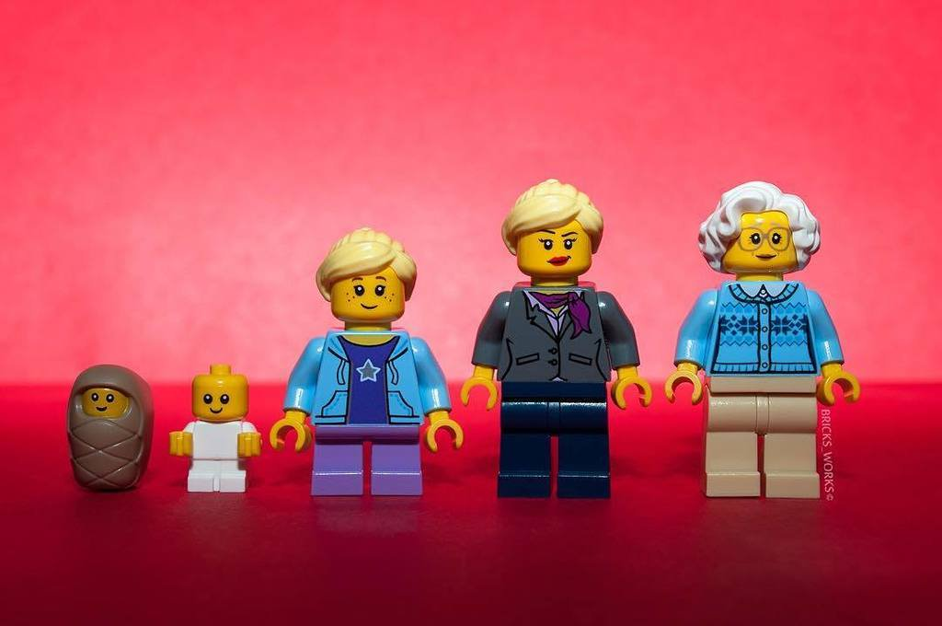
Actividad
Elemento básico donde usuario interactúa
Nacen, crecen, se reproducen y mueren
Ejecución de una App Android
Dentro de su propio proceso Linux
Continua hasta OS determine destrucción
Tras eliminar el proceso, el usuario vuelve
Se creará nuevamente
Programador debe almacenar el estado
Administración de actividades ya mostradas
Pila

Slide 4
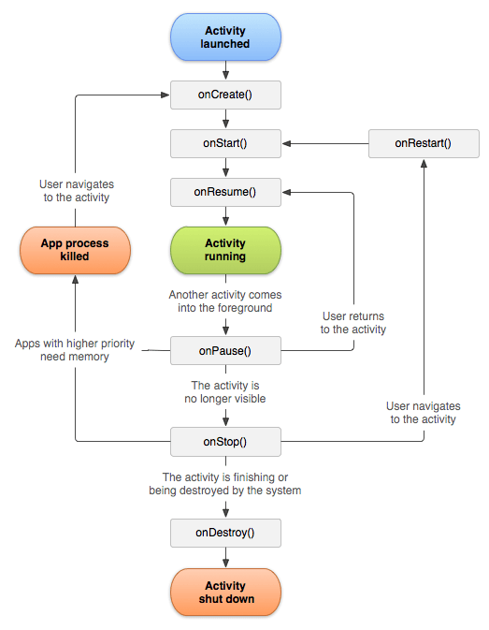
Android es sensible
al ciclo de vida de la actividad
Gestión por EVENTOS

Slide 5
Estados de una app
Estado
Running
Paused
Stopped
Killed
Descripción
La actividad es visible e interactúa con el usuario.
La actividad sigue siendo visible pero se ha dejado de usar, la instancia se está ejecutando pero el sistema puede anularla.
La actividad no es visible, la instancia se está ejecutando, pero puede ser eliminada por el sistema.
La actividad ha sido terminada por el sistema mediante una llamada a su método "finish()".

Slide 6
Eventos en el ciclo de vida de una app
protected void onCreate(Bundle savedInstanceState)
Llamado cuando comienza la actividad
Debe ir la mayoría de las inicializaciones
Recuperar los datos que se muestran
https://developer.android.com/reference/android/app/Activity.html#onCreate(android.os.Bundle)

Slide 7
Eventos en el ciclo de vida de una app
protected void onStart()
Se llama después de onCreate(Bundle) o después de onRestart()
Será seguido por el método onResume()
Se ejecutará cuando la actividad se muestre al usuario.
https://developer.android.com/reference/android/app/Activity.html#onStart()

Slide 8
Eventos en el ciclo de vida de una app
protected void onResume()
Llamado después de onRestoreInstanceState(Bundle), onRestart() o onPause()
Lanzar animaciones
Abrir elementos de acceso exclusivo (como la cámara)
Puede ser actividad no visible al usuario: onWindowFocusChanged(booleano)
https://developer.android.com/reference/android/app/Activity.html#onResume()
Notes:
onWindowFocusChanged(booleano)
Permite saber si actividad visible

Slide 9
Eventos en el ciclo de vida de una app
protected void onPause()
Llamado cuando la app pasa a background. Contraparte onResume()
Guardar estados
Detener animaciones y elementos consumen CPU
Cerrar acceso a recursos exclusivos
https://developer.android.com/reference/android/app/Activity.html#onPause()

Slide 10
Eventos en el ciclo de vida de una app
protected void onStop()
Se llama cuando la actividad ya no será visible para el usuario
https://developer.android.com/reference/android/app/Activity.html#onStop()

Slide 11
Eventos en el ciclo de vida de una app
protected void onRestart()
Llamado cuando comienza la actividad
Llamado después de `onStop()` (actividad muestra -nuevamente- al usuario).
Seguido de `onStart()` y luego `onResume()`
https://developer.android.com/reference/android/app/Activity.html#onRestart()

Slide 12
Eventos en el ciclo de vida de una app
protected void onDestroy()
Último evento antes de la destrucción
Limpieza final
Se puede validar que va a desaparecer con isFinishing().
https://developer.android.com/reference/android/app/Activity#onDestroy()

Slide 13

Anotaciones de cliclo de vida: Let’s go!

Slide 14

CONTENIDOS VISTOS
Ciclo de vida
Vimos el ciclo de vida de una app Android así como los eventos que se pueden controlar desde el código y para qué controlarlos.
@AfterExtras
Vimos que esta anotación permite ejecutar código después de la inyección de extras y como se aplica.
@AfterInject
Vimos que esta anotación permite ejecutar código después de la inyección de dependencias y como se aplica.
@AfterViews
Vimos que esta anotación permite ejecutar código después del binding de vistas y como se aplica.
Práctica #3
Hicimos una app que nos permitía ver las funcionalidades de las anotaciones anteriores y ver como interactúan con el ciclo de vida

